Slide 1
«Система обчислення функції з обробкою даних в ММХ розширенні архітектури комп’ютера»
ПРЕЗЕНТАЦІЯ КУРСОВОГО ПРОЕКТУ З НАВЧАЛЬНОЇ ДИСЦИПЛІНИ «АРХІТЕКТУРА КОМП'ЮТЕРА»
Викладач методист спеціаліст вищої категорії Бездітко О. М.

Slide 2
ЗМІСТ
1 Структурна схема комп'ютерної системи
2 Формат слів управління MS, BSR паралельного адаптера
3 Схема функціональна підключення до адаптера лічильників
4 Схема порту введення-виведення та його місце а в адресованому просторі
5 Графічне зображення карти адресів усіх портів комп'ютерної системи
6 Опис логічними функціями адресного дешифратора та його схема
7 Спрощена схема алгоритму функціонування комп'ютерної системи
8 Деталізований алгоритм роботи комп'ютерної системи
9 Схема алгоритму побудови програмно керованої затримки
10Схема електрична принципова комп'ютерної системи
11 Текстовий файл асемблерної прикладної програми управління
комп'ютерною системою
12 Алгоритм емуляції програмного тестування
13 Алгоритм макроса кодового перетворення
14 Програмна модель тестування лічильника CTX=CTH_CTL

Slide 3

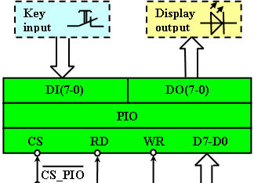
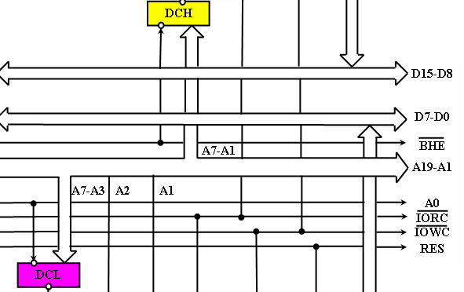
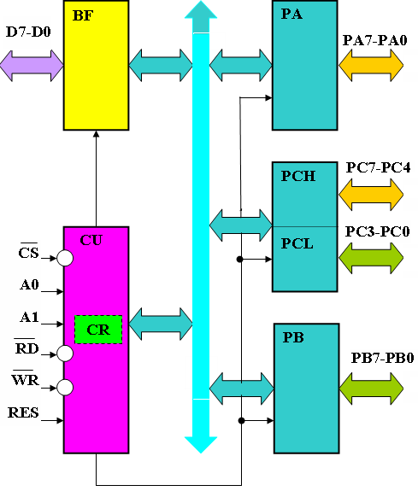
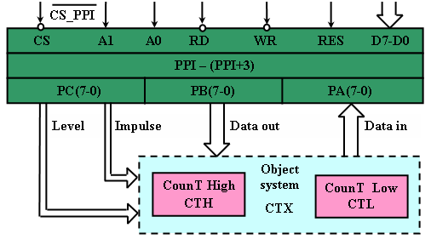
Структурна схема комп'ютерної системи

Slide 4
Group A
Group B
Формат слів управління MS, BSR паралельного адаптера
MS –Mode Select
7 6 5 4 3 2 1 0
1
M1
M0
I/O
I/O
M
I/O
I/O
Mode 0
00
PCL
1-Input
BSR – Bit Set Reset
Mode 1
01
0-Output
7 6 5 4 3 2 1 0
Mode 2
1X
PB
1-Input
Input-1
PA
0-Output
0
X
X
X
B2
B1
B0
S/R
Output-0
0
Mode 0
Input-1
PCH
1
Mode 1
PC0
0
0
0
Output-0
PC0
0
0
1
CS# | A1 | A0 | RD# | WR# | State BF
1 | x | x | x | x | DB:=Z
0 | x | x | 1 | 1
0 | 0 | 0 | 0 | 1 | DB:=PA
0 | 0 | 1 | 0 | 1 | DB:=PB
0 | 1 | 0 | 0 | 1 | DB:=PC
0 | 1 | 1 | 0 | 1 | Indefinite
0 | 0 | 0 | 1 | 0 | PA:= DB
0 | 0 | 1 | 1 | 0 | PB:= DB
0 | 1 | 0 | 1 | 0 | PC:= DB
0 | 1 | 1 | 1 | 0 | CR:= DB
PC0
0
1
0
PC0
0
1
1
PC0
1
0
0
PC0
1
0
1
PC0
1
1
0
PC0
1
1
1
Set
1
Reset
0

Slide 5
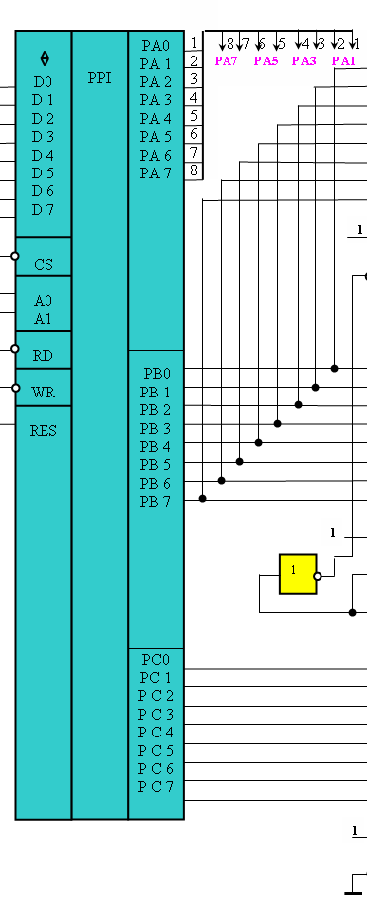
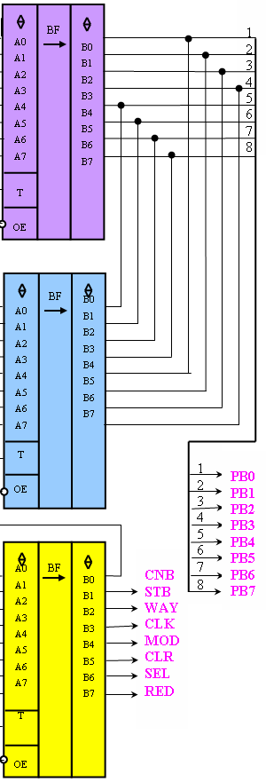
Схема функціональна інтерфейсу модуля з паралельним адаптером

Slide 6
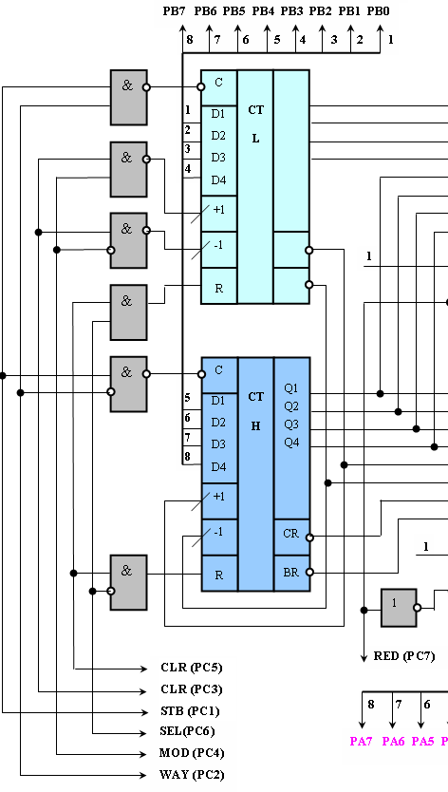
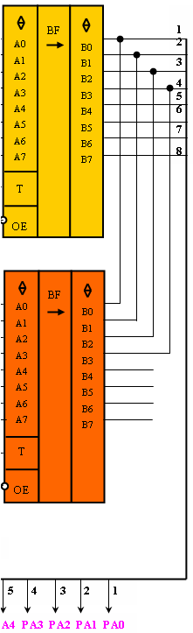
Схема функціональна підключення до адаптера лічильників

Slide 7
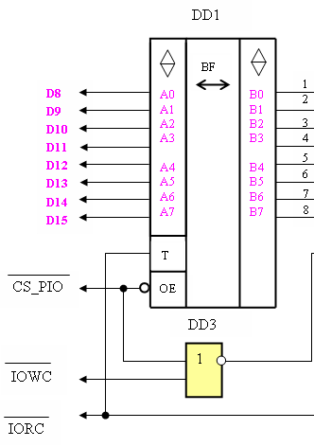
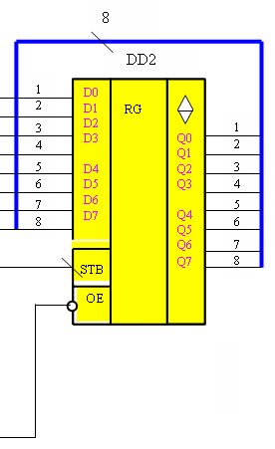
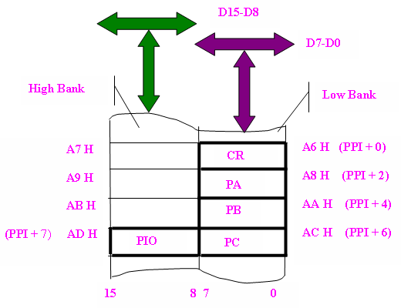

Схема порту введення-виведення та його місце а в адресованому просторі

Slide 8
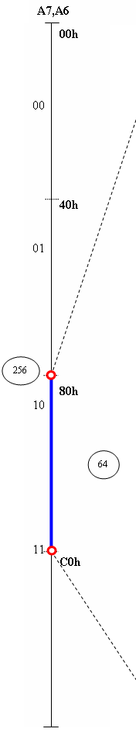
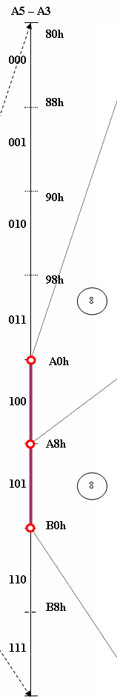
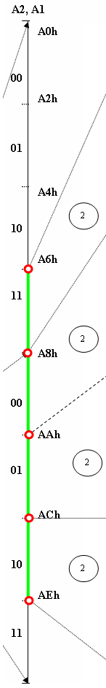
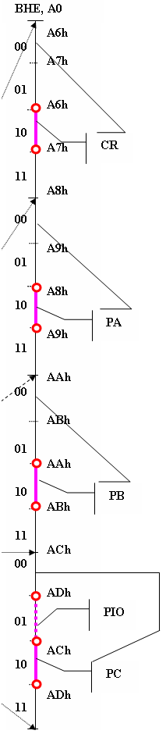
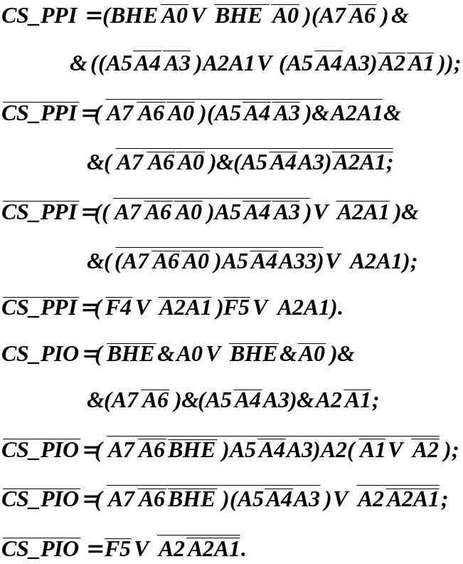
Графічне зображення карти адресів усіх портів комп'ютерної системи

Slide 9
Опис логічними функціями адресного дешифратора та його схема
Address Bus
1
2
4
F4
1
1
2
4
0
1
2
3
4
5
6
7
DC
0
1
2
3
4
5
6
7
DC
1
CS_PPI
&
CS_PPI
A7
A6
A0
&
A7
A6
_{A0}
&
V
F5
1
1
A3
A4
A5
1
2
4
1
2
4
0
1
2
3
4
5
6
7
DC
0
1
2
3
4
5
6
7
DC
&
V
F5
&
V
CS_PIO
BHE
CS_PIO
BHE
1
1
A1
A2
A1&A2
A1&A2
A1
A2
&
&
&
A1&A2

Slide 10
Спрощена схема алгоритму функціонування комп'ютерної системи
Begin
Begin
CTX:=PIO;
CTL:=not CTL or CTH;
While CTH < CTL do
CTH:=CTH +1
End;
Repeat
CTL:=CTL - 1
Until CTL >= CTH;
PIO:= CTX
End.
CTX:=PIO
CTL:=CTL - 1
CTL:=not CTL
or CTH
CTL>=CTH
0
0
1
CTH< CTL
PIO:= CTX
1
CTH:=CTH +1
End

Slide 11
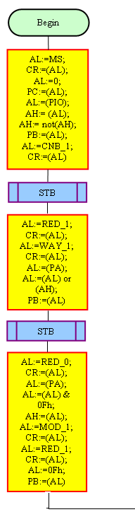
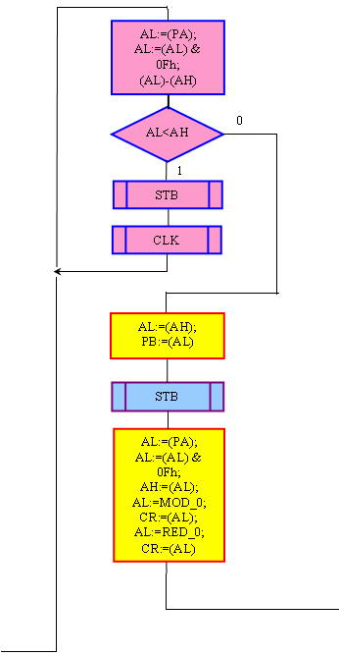
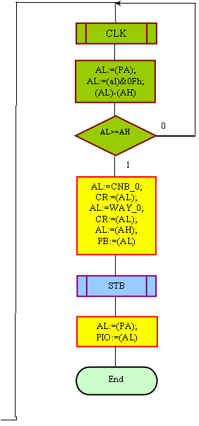
Деталізований алгоритм робот мікропроцесорної системи

Slide 12
Схема алгоритму побудови програмно керованої затримки
DELAY
TOS:=(CX);
CX:=TIME
PAUS
TOS:=(CX);
CX:=DEL
TOS:=AX;
AX:=Paus(Q)
CX:=(CX)-1
DELAY
0
(CX)=0
1
AX:=(AX)-1
CX:=TOS;
CX:=(CX)-1
0
(AX)=0
(CX)=0
0
1
AX:=TOS
1
CX:=TOS
RET
RET

Slide 13
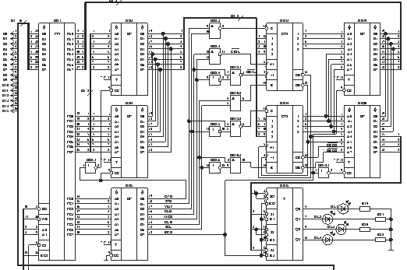
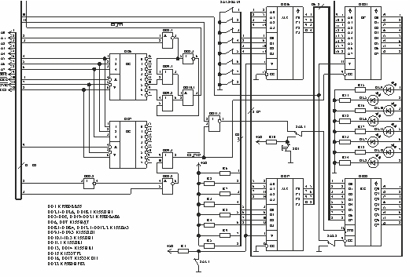
Схема електрична принципова мікропроцесорної системи

Slide 14
Текстовий файл асемблерної прикладної програми управління комп'ютерної системою
Masm;ctx.asm – така назва прикладної програми управління об'єктом
model small
.stack 100h
.data
MS equ 90h ;Команда програмування адаптера
  CNB_0 equ 00h ;Скидання у нуль CNB команда- BSR
  CNB_1 equ 01h ;Установка у одиницю CNB
  WAY_0 equ 04h ;Скидання у нуль WAY
  WAY_1 equ 05h ;Установка у одиницю WAY
  MOD_0 equ 08h ;Скидання у нуль MOD
  MOD_1 equ 09h ;Установка у одиницю MOD
  SEL_0 equ 0Ch ;Скидання у нуль SEL
  SEL_1 equ 0Dh ;Установка у одиницю SEL
  RED_0 equ 0Eh ;Скидання у нуль RED
  RED_1 equ 0Fh ;Установка у одиницю RED
time dw 3, 4, 6, 7, 8, 11, 12, 15, 16, 19, 20, 21, , 24 ;Параметри затримки
del dw 1000, 2000, 3000, 4000, 5000, 6000, 7000, 8000, 9000
Q db 2, 3, 4, 5, 6, 7, 8, 9, 10, 11, 12 ;Щільність сигналів управління
    cr equ 0A6h ;Регістр управління
    pa equ cr+2 ;Порт А
    pb equ cr+4 ;Порт В
    pc equ cr+6 ;Порт С
    pio equ cr+7 ;Порт введення-виведення
mes_1 db ' CONTROL COUNTER CTX_OT-423_5_Petrov ',0dh,0ah, 0ah,'$'
mes_2 db ' ERROR STATE CTX_OT-423_5_Petrov ', 0dh, '$'
mes_3 db ' CONTROL SUCCESS CTX_OT-423_5_Petrov ',0dh,0ah, 0ah,'$'

Slide 15
.code
stb proc near ;Процедура формування STB
stb_1 equ 03h ;Команда BSR адаптеру
mov al, STB_1 ;Команда установки STB
all: call imp ;Формування імпульсу
ret ;Повернення із процедури
endp
clr proc near ;Процедура формування CLR
clr_1 equ 0dh
mov al, clr_1 ;Команда установки CLR
jmp all ;Перехід на формування
endp
clk proc near
clk_1 equ 09h ;Процедура формування CLK
mov al, clk_1
jmp all
ret ;Повернення із процедури
endp
imp proc near ;Процедура формування імпульсу
out cr,al ;Установка у одиницю
call delay ;Витримка тривалості імпульсу
dec al ;Формування команди скидання
out cr,al ;Скидання у нуль
call paus ;Витримка паузи
ret ;Повернення із процедури
endp
delay proc near ;Процедура формування затримки
push cx ;Підготовка лічильників циклів
mov cx, time+2 ;Параметр зовнішнього циклу
ext:push cx ;Буферизація параметра
Текстовий файл асемблерної прикладної програми управління мікропроцесорною системою
(Продовження 1)

Slide 16
mov cx, del+5 ;Параметр внутрішнього циклу
ier:loop ier ;Внутрішній цикл
pop cx ;Поновлення параметра
loop ext ;Зовнішній цикл
pop cx ;Поновлення значення
ret ;Повернення із процедури
endp
paus proc near ;Процедура формування паузи
lea bx, Q+2 ;Адрес щільності
mov al, [bx] ;Пересилка щільності
next:call delay ;Виклик затримки
dec al ;Корекція лічильника
jnz next
ret ;Повернення із процедури
endp
out_scr macro mes ;Макрос видачі повідомлення
mov dx,offset mes ;Адреса повідомлення
mov ah,09h ;Функція DOS
int 21h
endm
start: mov ax, @data ;Основна програма управління
mov ds,ax ;Визначення сегменту даних
out_scr mes_1
out_scr mes_2
  mov al, MS ;Програмування
  out cr, al ;адаптера
xor al, al ;Скид у нуль
out pc, al ;ліній порту С
in al, pio ;Читання порту
mov ah,al ;Формування значення CTL
Текстовий файл асемблерної прикладної програми управління комп'ютерної системою
(Продовження 2)

Slide 17
not ah
out pb, al ;Запис у порт В
mov al, CNB_1 ;Установка
out cr, al ;в одиницю лінії CNB
call stb ;Запис у лічильник CTH
mov al,RED_1 ;Установка
out cr, al ;в одиницю лінії RED
mov al, WAY_1 ;Установка у одиницю
out cr, al ;лінії WAY
in al,pa ;Виконання
or al,ah ;функції
out pb,al ;імплікація
call stb ;Запис у CTL
mov al,RED_0 ;Установка
out cr, al ;в нуль лінії RED
in al, pa ;Читання лічильника CTX
and al,0fh ;Формування CTL
mov ah, al ;Збереження значення CTL
mov al, RED_1 ;Установка у одиницю
out cr, al ;лінії RED
mov al,MOD_1 ;Установка у одиницю
out cr,al ; лінії MOD
mov al, 0fh ;Видача одиниць в молодшу
out pb, al ;тетраду порту В
whil:in al,pa ;Перед умовний цикл корекції - читання CTX
and al, 0fh ;Формування CTH
cmp al, ah Порівняння (CTH)-(CTL)
jae exec ;Більше або дорівнює (CTH)>=(CTL)
call stb ;Запис CTL:=1111
call clk ;Дія CTX:=CTX +1
jmp whil ;Повторити
Текстовий файл асемблерної прикладної програми управління комп'ютерною системою
(Продовження 3)

Slide 18
exec:mov al,ah
out pb, al ;Видача у порт В значення CTL
  call stb ;Запис у CTL
  in al,pa ;Читання СTX
  and al, 0fh ;Формування CTH
  mov ah,al ;Збереження CTH
mov al,MOD_0 ;Установка у нуль
out cr,al ;лінії MOD
mov al,RED_0 ;Скид у нуль
out cr,al ;лінії RED
rpit:call clk ;Пост умовний цикл -корекція CTL:=CTL - 1
  in al,pa ;Читання лічильника CTX
  and al,0fh ;Формування в al значення CTL
  cmp al,ah ;Порівняння (CTL)-(CTH)
  jb rpit ;Умова (CTL)<(CTH)
    mov al,CNB_0 ;Скидання у нуль out cr,al ;лінії CNB
mov al,WAY_0 ;Скидання у нуль
out cr,al ;лінії WAY
mov al,ah ;Передача у порт В
out pb,al ;старого значення CTH
call stb ;Поновлення CTH
in al,pa ;Читання CTX
out pio, al ;Запис у порт PIO
out_scr mes_3
mov ax,4c00h ;Повернення у операційне
int 21h ; середовище MS DOS
Текстовий файл асемблерної прикладної програми управління комп'ютерною системою
(Продовження 4)

Slide 19
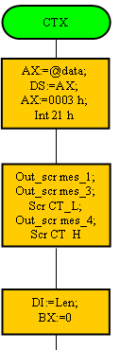
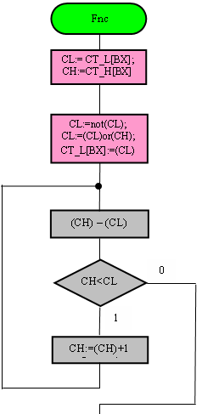
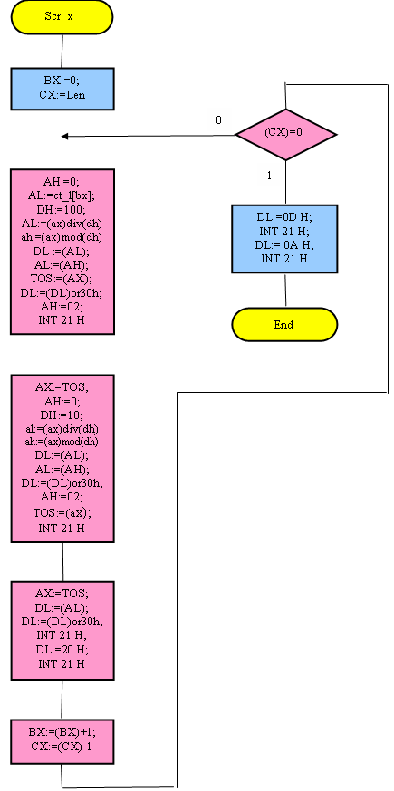
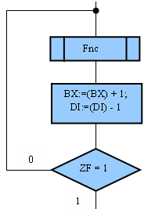
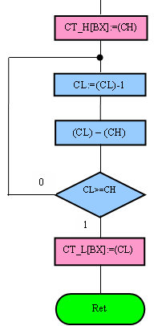
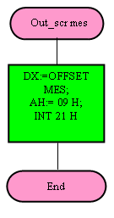
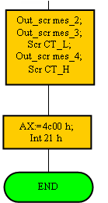
Алгоритм емуляції програмного тестування
Алгоритм макроса кодового перетворення

Slide 20
Програмна модель тестування лічильника CTX=CTH_CTL
masm
model small
.stack 100h ; Визначення сегменту стека
.data ;Визначення сегменту даних
CT_L db 0,0,127,127,128,255,255 ;Початковий стан CTL
CT_H db 0,128,0,128,255,128,255 ;Початковий стан CTH
len equ 7 ;Кількість початкових станів
mes_1 db 'State counter CTX before testing',0dh,0ah, 0ah,'$'
mes_2 db 'State counter CTX after testing',0dh,0ah, 0ah,'$'
mes_3 db 'CTL:',20h,'$'
mes_4 db 'CTH:',20h,'$'
mes_5 db 'PROGRAM TESTING _OT-427_5_Petrov' ,0dh,0ah, 0ah,'$'
mes_6 db 'PRODUCT TESTING _OT-427_5_Petrov',0dh,0ah, 0ah,'$'
mes_7 db ' ',0dh,0ah, '$'
.code ;Визначення програмного сегменту
fnc proc near ;Процедура програмної моделі
mov cl,CT_L[bx] ;CTX := Поточний початковий стан
mov ch,CT_H[bx] ;CTX := Поточний початковий стан
not cl
mov ct_l[bx],cl
or ct_l[bx],ch ;Корекція Func(Var)
mov cl,CT_L[bx] ;CTX := Поточний скоректований стан
c1:cmp ch,cl ;Порівняння (CTH)-(CTL)
jae c2 ;Заперечення вимоги Con_1
inc ch ;Виконання оператора Oper_1
jmp c1 ;Безумовний перехід
c2: mov CT_H[bx],ch ;Збереження у CTX
c3: dec cl ; Виконання оператора Oper_2
cmp cl,ch ; Порівняння (CTL) - (CTH)
jb c3 ; Заперечення вимоги Con_2

Slide 21
Програмна модель тестування лічильника CTX=CTH_CTL
(Продовження 1)
mov CT_L[bx],cl ; Збереження у CTL
ret
endp
scr macro x ;Макрос видачі на екран станів CTX
local nxt ;Опис поміток
xor bx,bx ;Скид адреси
mov cx,len ;Лічильник станів
nxt: xor ah,ah ;Очистка регістру
mov al,x[bx] ;Поточний стан
mov dh,100 ;Дільник
div dh ;Ділення на 100
mov dl,al; ;Сотні
mov al,ah ;Остача від ділення
push ax ;Збереження в стеку
or dl,30h ;ASCII символ сотень
mov ah,2 ;Функція DOS
int 21h ;Вивід на екран сотень
pop ax ;Повернення із стеку
xor ah,ah ;Очистка регістру
mov dh,10
div dh ;Ділення на 10
mov dl,al ;Десятки
mov al,ah ;Одиниці
or dl,30h ;ASCII символ десятків
mov ah,2 ;Функція DOS
push ax ;Збереження в стеку
int 21h ; Вивід на екран десятків
pop ax ;Повернення із стеку
mov dl,al
or dl,30h ;ASCII символ одиниць

Slide 22
Програмна модель тестування лічильника CTX=CTH_CTL
(Продовження 2)
int 21h ;Вивід на екран одиниць
mov dl,20h
int 21h ;Вивід на екран пропуску
inc bx ;Наступна адреса
loop nxt ;Перехід на повторення
mov dl,0dh
int 21h ;Переклад курсора на новий рядок
mov dl,0ah
int 21h ;Переклад курсора в початок рядка
endm
out_scr macro mes ;Макрос видачі на екран повідомлення
mov dx,offset mes ;Адреса повідомлення
mov ah,09h ;Функція DOS
int 21h
endm
start:mov ax,@data ;Основна програма
mov ds,ax ;Утворення сегменту даних
mov ax,3
int 10h ;Текстовий режим монітора 80*25
out_scr mes_5 ; Повідомлення перше
out_scr mes_1 ;Видача
out_scr mes_3 ;на екран
scr CT_L ;станів
out_scr mes_4 ;лічильників
scr CT_H ;до тестування
out_scr mes_7 ;Пропуск рядка стрічки
out_scr mes_6 ; Повідомлення друге
mov di,len ;Лічильник станів
xor bx,bx ;Скидання адресного регістру
lp:call fnc ;Тестування на поточному стані

Slide 23
Програмна модель тестування лічильника CTX=CTH_CTL
(Продовження 3)
inc bx ;Корекція адреси
dec di ;Корекція лічильника циклів
jnz lp ;Перехід на наступний стан
out_scr mes_2 ;Видача
out_scr mes_3 ;на екран
scr CT_L ;станів
out_scr mes_4 ;лічильників
scr CT_H ;після тестування
mov ax,4c00h
int 21h ;Повернення в DOS
end start

Slide 24
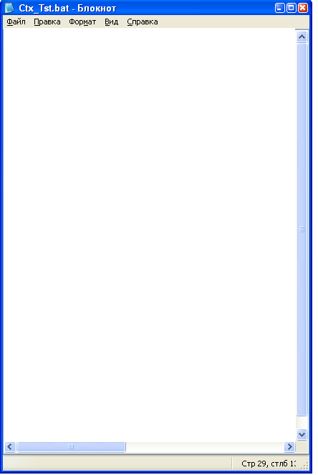
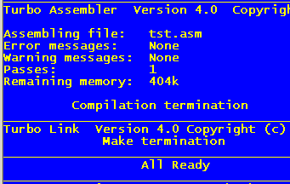
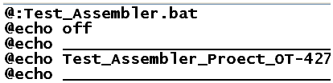
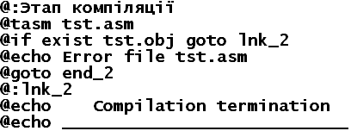

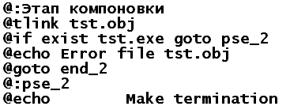

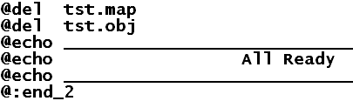



Трансляція та компіляція файлів завантаження на виконання
:

Slide 25







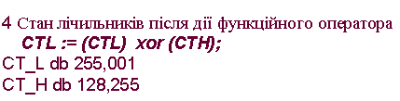
Ручне та комп'ютерне тестування лічильника
Результат ручного тестування
Результат комп’ютерного тестування
Стани, які треба вилучити для не зациклення програми

